Slide 1
Lez. 16. Politiche di gestione della Domanda Aggregata Rif. BW cap. 16. Agg: 2020.05
Le politiche macroeconomiche (fiscale e monetaria) hanno un impatto diretto sulla domanda aggregata.
La loro efficacia in ciascun caso dipende:
dal regime del tasso di cambio (come abbiamo visto in precedenza);
dal tipo di «squilibrio» che i policy makers (governo per la PF; BC per la PM) debbono affrontare.
In realtà, non sempre i governi adottano politiche «ottimali».
Due motivi per scegliere politiche non ottimali:
Il «ciclo elettorale». Sotto l’ansia delle elezioni (e degli opinion polls) il governo (miopicamente) sceglie misure che hanno efficacia espansiva nel BP, ma finiscono con l’avere risultati controproducenti nel LP.
Gli «interessi di parte». Il governo risponde a pressioni o opinioni che non rappresentano gli interessi della maggioranza, ma di gruppi di interesse più ristretti, sia interni che a volte anche esterni al paese.

Slide 2
Politiche di gestione della Domanda Aggregata (2)
Questa lezione:
Analisi di situazioni nelle quali i policy makers (il governo per la PF, la BC per la PM) decidono di adottare politiche di gestione della domanda aggregata, per modificare:
l’equilibrio di LP del sistema economico;
la velocità di aggiustamento verso l’equilibrio di LP.
Nel secondo caso si parla, propriamente, di politiche di stabilizzazione macroeconomica.

Slide 3
Politiche di gestione della DA
Indice:
Modifiche all’equilibrio di LP p. 4
1.1. Politiche espansive per aumentare l’occupazione p. 5
1.2. Politiche restrittive per ridurre l’inflazione p. 9
Politiche di stabilizzazione p. 15
2.1. Shock di domanda p. 16
2.2. Shock di offerta temporanei p. 22
2.3. Shock di offerta persistenti p. 24
In sintesi p. 27

Slide 4
1. Modifiche all’equilibrio di LP
Il contesto:
L’economia si trova inizialmente in uno stato di equilibrio di LP.
Tuttavia, in questo stato, il tasso di disoccupazione naturale è giudicato troppo elevato
(ad es., nel confronto con altri paesi, o rispetto al passato)
Oppure (in cambi flessibili) il tasso di inflazione è troppo elevato
(in conseguenza di politiche monetarie espansive, adottate negli anni precedenti).
In queste circostanze è possibile (e si verifica spesso) che le autorità di politica economica decidano di adottare politiche fiscali o monetarie, espansive nel primo caso, restrittive nel secondo.
Con quali esiti? E’ ciò che studiamo in questa sezione:.
Prima: politiche che cercano di aumentare il tasso di occupazione (1.1),
Poi: politiche che cercano di ridurre il tasso di inflazione (1.2).

Slide 5
1.1. Politiche espansive per aumentare l’occupazione (1)
A partire dall’equilibrio di LP:
Una politica espansiva
(PF in C. Fissi
oppure PM in C. Flex):
sposta l’equilibrio di BP da A a B:
Il prodotto aumenta al costo di maggiore inflazione
Quali conseguenze nei periodi successivi?
B
π’
Inflazione
LAD
A
AD’
Y*
Prodotto
Notes:
Figura 13.5 (b): Animazione 2 (Breve periodo)

Slide 6
Politiche espansive per aumentare l’occupazione (2)
Ipotesi: CAMBI FISSI
Analizziamo più in profondità lo stesso caso già visto nella lez. 14a.
Due esiti alternativi della politica espansiva:
La AS si adegua rapidamente all’aumento dell’inflazione
La AS rimane temporaneamente fissa (ossia: o le aspettative di inflazione rimangono ancorate a π* ; oppure i salari non si adeguano all’aumento delle aspettative)
V. Lez. 14a
e BW 14.2.5
B
π’
Inflazione
LAD
A
AD’
Y*
Prodotto
Notes:
Figura 13.5 (b): Animazione 2 (Breve periodo)

Slide 7
Politiche espansive per aumentare l’occupazione (2.A)
Ipotesi: CAMBI FISSI
Caso (A): La AS si adegua rapidamente all’aumento dell’inflazione
Conseguenze della politica espansiva:
Poiché π > π* …
…quando le aspettative di inflazione si adeguano, la curva AS si trasla verso l’alto.
Gradualmente si arriva al punto E, nel quale:
Il tasso di cambio reale si apprezza → il saldo NX si riduce → AD trasla a sinistra.
Si arriva nel punto F …
… e quando le aspettative di inflazione si adeguano, la curva AS si trasla verso il basso.
Si torna nel punto A - ma la diversa composizione della domanda aggregata è cambiata:
NX sono in disavanzo.
V. Lez. 14a
e BW 14.2.5
AS’
E
AS
F
B
π’
Inflazione
LAD
A
AD’
AD
Y*
Prodotto
Notes:
Figura 13.5 (b): Animazione 2 (Breve periodo)

Slide 8
Politiche espansive per aumentare l’occupazione (2.A, cont.)
Ipotesi: CAMBI FISSI
Caso (A) - continua:
La AS si adegua rapidamente all’aumento dell’inflazione
Discussione: Ci sono alternative?
Per riassorbire il disavanzo delle partire correnti, due possibilità:
Svalutazione (abbandono temporaneo del regime di cambi fissi) – e contemporaneamente PF restrittiva, per compensarne l’effetto su Y) (v. lez. 14a, lucidi 16-24)
«Svalutazione interna» (ossia diminuzione dei salari e dei prezzi, per compensare il precedente aumento dei prezzi).
V. Lez. 14a
e BW 14.2.5
AS’
E
AS
F
B
π’
Inflazione
LAD
A
AD’
AD
Y*
Prodotto
Notes:
Figura 13.5 (b): Animazione 2 (Breve periodo)

Slide 9
Politiche espansive per aumentare l’occupazione (2.B)
Ipotesi: CAMBI FISSI
Caso (B):
La AS rimane temporaneamente fissa
Conseguenze della politica espansiva:
In B, π > π* …
Il tasso di cambio reale si apprezza
Il saldo NX si riduce
AD ritorna nella posizione iniziale:
→ Il reddito Y e il tasso di disoccupazione tornano al livelli iniziale
… ma la composizione della domanda aggregata è cambiata:
→ le partite correnti ora sono in disavanzo
V. Lez. 14a
e BW 14.2.5
B
π’
Inflazione
LAD
A
AD’
Y*
Prodotto
Notes:
Figura 13.5 (b): Animazione 2 (Breve periodo)

Slide 10
Politiche espansive per aumentare l’occupazione (2.B, cont.)
Ipotesi: CAMBI FISSI
Caso (B):
La AS rimane temporaneamente fissa
Discussione
In questo caso, la politica espansiva, anche se non giustificata dalle circostanze, non ha fatto «esplodere» l’inflazione, poiché la AS è rimasta «fissa». Come mai? Due possibilità:
Le aspettative di inflazione sono rimaste ancorate a π*
I salari non si sono adeguati né all’aumento delle aspettative né all’aumento dell’inflazione effettiva: «politica dei redditi».
V. Lez. 13a
e BW 13.2.5
B
π’
Inflazione
LAD
A
AD’
Y*
Prodotto
Notes:
Figura 13.5 (b): Animazione 2 (Breve periodo)

Slide 11
Politiche espansive aumentare l’occupazione (3)
Ipotesi: CAMBI FLESSIBILI
Conseguenze della politica espansiva:
La PM aumenta l’obiettivo d’inflazione (→LAD’, e TR trasla in basso)
→ diminuisce i < i*
…il cambio nominale si deprezza
AD trasla verso destra
Nuovo equilibrio di BP: B
Curva AS trasla verso l’alto →AS’ (perché?)
… finché si arriva all’ equilibrio di LP in C
Il reddito Y torna al livello iniziale.
Anche la TR ritorna nella posizione iniziale, e nuovamente i = i*.
V. Lez. 14b
e BW 14.3.6
AS’
π*’
C
LAD‘
B
Inflazione
LAD
A
AD’
Y*
Prodotto
Notes:
Figura 13.5 (b): Animazione 2 (Breve periodo)

Slide 12
Politiche espansive per aumentare l’occupazione (3)
Quale è il risultato dell’aver adottato politiche espansive a partire da un equilibrio di LP?
Il livello di produzione e di occupazione nel LP non cambia.
C’è stato un ciclo espansivo – più o meno lungo a seconda della minore o maggiore flessibilità di prezzi e salari.
Se, in questo periodo, era prevista una scadenza elettorale, il governo forse ha raggiunto il suo scopo:
Mostrare agli elettori un economia «in crescita», con un maggiore tasso di occupazione.
Qual’ è il nuovo equilibrio di LP?
In cambi fissi, il risultato di una PF espansiva è un apprezzamento del tasso di cambio reale – se prima il saldo NX era in pareggio, ora è in disavanzo.
In cambi flessibili, è aumentato il tasso di inflazione di LP. Se la BC desidera mantenere un tasso d’inflazione in permanenza più elevato che nel resto del mondo, allora il tasso di cambio nominale si svaluterà nel tempo in base al differenziale d’inflazione.

Slide 13
1.2. Politiche restrittive per ridurre l’inflazione
Da dove nasce un’inflazione troppo elevata?
In cambi flessibili, ogni paese può scegliere il proprio tasso d’inflazione.
Tassi d’inflazione persistentemente elevati sono la conseguenza di politiche monetarie espansive …
… scelte dalla BC per aumentare (almeno temporaneamente) il livello di attività economica ed il tasso di occupazione (vedi i lucidi precedenti),
oppure:
…. adottate dalla BC per «accomodare» PF eccessivamente espansive (vedi lez. 5 e lez. 17):
“Governments do not print money at a rapid rate out of a clear blue sky.
They generally print money in order to cover their budget deficits.
Rapid money growth is conceivable without an underlying fiscal imbalance.
But it is unlikely.
Thus rapid inflation is almost always a fiscal phenomenon”
Fischer and Easterly (1990, pp.138-39)

Slide 14
Politiche restrittive per ridurre l’inflazione (2)
Supponiamo che la banca centrale abbia «ereditato» un tasso di inflazione troppo elevato.
Come fare per ridurlo?
Utilizziamo la Curva di Offerta aggregata neo-Keynesiana (v. Lez.13) in questa formulazione:
π = πª + β (Y - Y*)
In caso di inflazione elevata e persistente (πª molto elevata),
una PM restrittiva (diminuzione di M):
Ha effetti dis-inflazionistici (senza indurre una recessione) se viene adeguatamente pre-annunciata e riesce subito ad influenzare (al ribasso) le aspettative d’inflazione.
Se invece le aspettative restano elevate (perché la manovra non è stata preannunciata, oppure non è stata ritenuta credibile) allora gli effetti sono soprattutto recessivi .
Solo successivamente l’inflazione diminuirà.

Slide 15
Politiche restrittive per ridurre l’inflazione (3)
π = π ª + β Y_{gap}
In caso di inflazione elevata e persistente (π ^{S} molto elevata),
Se la PM restrittiva è pre-annunciata e «creduta», ci sono due effetti contemporanei:
La AD si sposta verso il basso (per la PM restrittiva).
L’inflazione attesa (e quindi l’inflazione inerziale o sottostante) si riduce,
… e quindi la AS si trasla in basso.
In questo caso, la manovra per ridurre l’inflazione non ha «costi» reali,
ossia la disoccupazione non aumenta!
Al contrario, se la PM restrittiva non è «creduta», le aspettative di inflazione restano elevate:
inizialmente si sposta solo la DA: la nuova politica ha effetti recessivi.
Solo con ritardo, in seguito alla recessione, anche le aspettative d’inflazione si ridurranno e con esse l’inflazione. ➔ vedi grafico

Slide 16
PM restrittiva
(= riduzione del tasso di inflazione obiettivo nella TR)
sposta AD verso il basso ➔ AD’
Se contemporaneamente lo scopo della PM viene annunciato e creduto, allora:
le aspettative di inflazione si adeguano rapidamente,
la curva AS si trasla verso il basso ➔ AS’
l’economia converge rapidamente all’equilibrio di LP C:
La disinflazione non ha causato una recessione.
Se al contrario la PM non viene annunciata o comunque non viene creduta, allora la AS inizialmente non si sposta:
L’aggiustamento passa per l’equilibrio di BP B, ossia per una recessione.
Solo successivamente la AS si trasla verso il basso ➔ AS’
… e l’economia arriva con ritardo all’equilibrio di LP C.
Politiche di disinflazione (cambi flessibili)
Inflazione
AS’
A
π* °
LAD
B
π* ¹
C
AD’
Y*
Notes:
Figura 13.5 (b): Animazione 2 (Breve periodo)

Slide 17
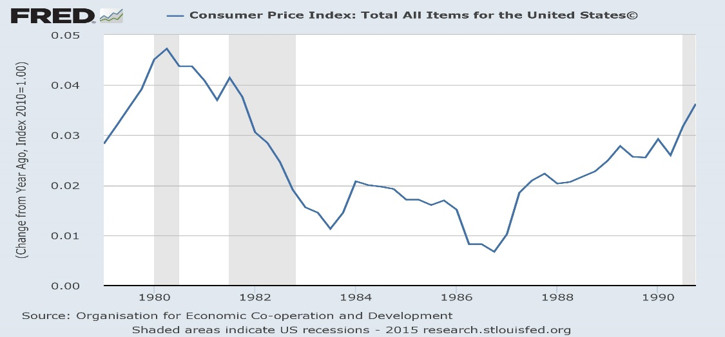
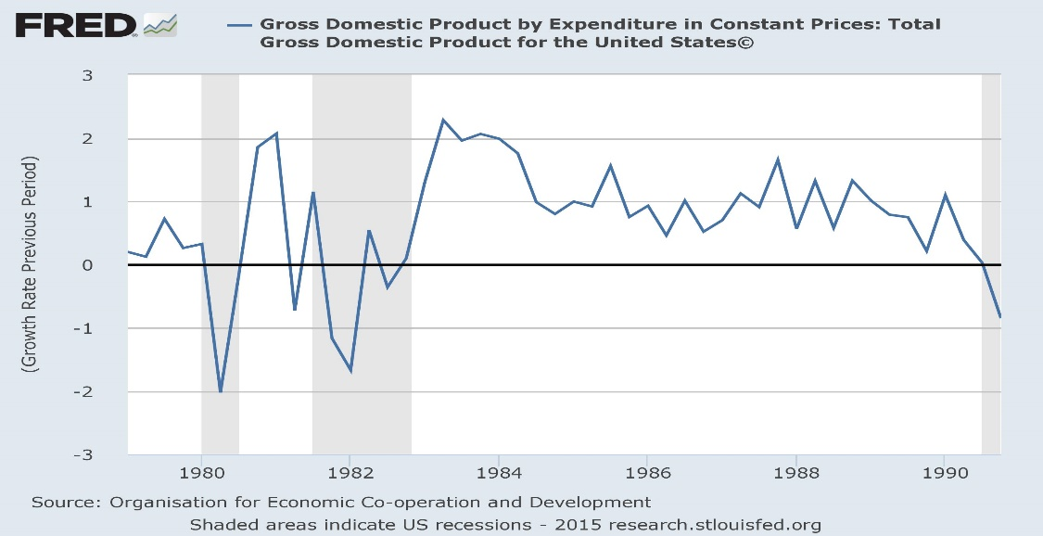
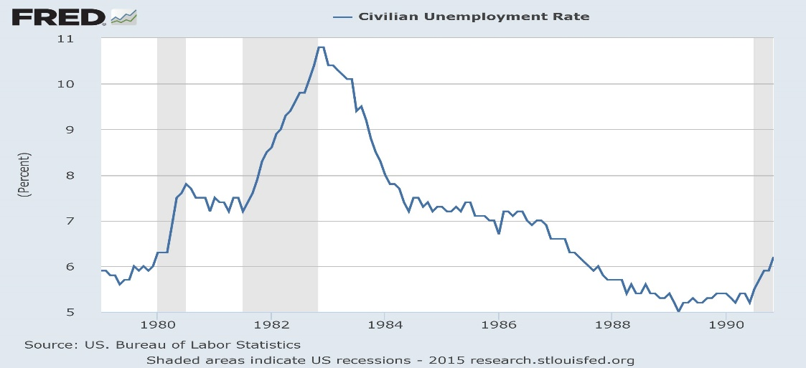
La disinflazione di Volcker: USA, 1980-1984
Fonte:
FRED, https://fred.stlouisfed.org/

Slide 18
La disinflazione di Volcker: USA, 1980-1984
Valutazione:
“ The change in inflation that occurred during 1980 through 1984, when the Federal Reserve System was headed by Paul Volcker, is arguably the most widely discussed and visible macroeconomic event of the last 50 years of U.S. macroeconomic history.
Prior to this time, inflation had been dramatically rising, but under Volcker, the Federal Reserve System first contained and then reversed this process.
We argue that the real [recessionary] effects of the Volcker disinflation were mainly due to its imperfect credibility.”
Marvin Goodfriend, Robert G. King, The Incredible Volcker Disinflation, 2005. www.nber.org/papers/w11562.pdf

Slide 19
2. Politiche di stabilizzazione
Il contesto:
Fino ad ora (in questa lezione), abbiamo studiato l’efficacia delle politiche macroeconomiche quando già l’economia si trova in un equilibrio di LP.
In pratica, spesso si richiede l’adozione di politiche macroeconomiche di stabilizzazione, quando l’economia non si trova in un equilibrio di LP
… ovvero l’equilibrio iniziale è stato disturbato da uno «shock»:
Shock alla AD.
Shock alla AS.
In entrambi i casi, l’economia si attesta (almeno temporaneamente) in un equilibrio di BP, diverso (e spesso «inferiore») al precedente equilibrio di LP.
Che fare?

Slide 20
2.1. Shock di domanda
Uno shock di domanda si manifesta (nel modello AD-AS) con una variazione (esogena, in genere inattesa) di una variabile o di un parametro della curva AD.
A sua volta, questa può essere ricondotta ad una variazione della curva IS oppure TR.
Ricordiamo, dalla lezione 11, che la curva IS a sua volta deriva dalla funzione di domanda desiderata ZZ:
Da questo punto di vista, anche la variazione di una variabile di politica economica (fiscale o monetaria) può indurre uno shock di domanda. Tuttavia, in genere consideriamo le decisioni della politica economica come risposte (da parte dei policy makers) a shock iniziali, causati da altre variabili o parametri:
(ad esempio) Una variazione della propensione al consumo; una variazione della «q» di Tobin; una variazione della domanda di esportazioni o dell’ inflazione nel resto del mondo …

Slide 21
Shock di domanda: come reagire? (ovvero: come cambiano le opinioni di economisti e policy makers?)
There have been large changes in the conduct of aggregate demand policy in the United States over the past fifty years. …
These changes in policy have resulted largely from changes in policymakers' beliefs about the functioning of the economy and the effects of policy.
Christina D. Romer & David H. Romer, 2002. "The evolution of economic understanding and postwar stabilization policy,“ NBER WP 9274
As recently as two years ago there was a widespread consensus among economists that fiscal policy is not useful as a countercyclical instrument.
Now governments in Washington and around the world are developing massive fiscal stimulus packages, supported by a wide range of economists in universities, governments, and businesses.
Why has this change occurred?
What are the principles for designing a potentially useful fiscal stimulus?
And what will happen if the current fiscal stimulus fails?
Martin Feldstein, 2009, “Rethinking the Role of Fiscal Policy”. American Economic Review, 99:2,556-559
http://www.aeaweb.org/articles.php?doi=10.1257/aer.99.2.556

Slide 22
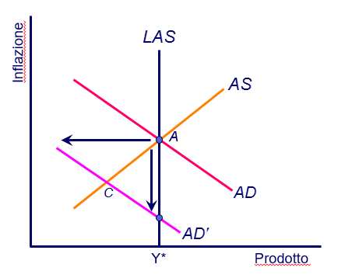
Shock di domanda: il modello AD-AS
Uno shock di domanda negativo determina una diminuzione dell’inflazione e un output gap negativo
(con aumento della disoccupazione).
Nel BP l’equilibrio è C.
E’ necessaria una politica di stabilizzazione?
No, se la flessibilità verso il basso di prezzi e salari trasla rapidamente verso il basso la curva AS ➔

Slide 23
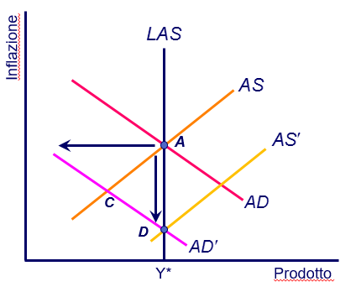
Shock di domanda: Il caso neoclassico (cambi fissi)
Se l‘inflazione sottostante diminuisce presto, anche π si aggiusterà rapidamente.
Si arriva rapidamente all’equilibrio D, senza che sia necessario decidere una politica di stabilizzazione.
Cambi fissi: ll cambio reale si è deprezzato, quindi migliora il saldo di NX (movimento lungo la AD’), compensando l’iniziale diminuzione della domanda.
Inoltre, l’aumento della disoccupazione attiva gli «stabilizzatori automatici» (vedi avanti) della politica fiscale:
➔ spostamento verso l’alto della AD’ (non mostrato sul grafico).

Slide 24
Shock di domanda: Il caso neoclassico (cambi flessibili)
Se l‘inflazione sottostante diminuisce presto, anche π si aggiusterà rapidamente.
Si arriva rapidamente all’equilibrio D, senza che sia necessario decidere una politica di stabilizzazione.
Cambi flessibili: La minore inflazione (rispetto al resto del mondo) fa deprezzare il cambio reale, e questo migliora il saldo NX (movimento lungo la AD’)
Inoltre, in base alla TR, il tasso d’interesse diminuisce. Questo deprezza il cambio nominale e contribuisce a migliorare NX
spostamento verso l’alto della AD’
(non mostrato sul grafico).

Slide 25
Shock di domanda. Il caso keynesiano
Se lo shock di domanda negativo è forte e persistente, e salari e prezzi sono piuttosto rigidi, è possibile che l’economia resti «troppo» a lungo nell’equilibrio C.
In questo caso, anche le previsioni di consumatori e investitori peggiorano, e ciò fa ulteriormente diminuire la domanda aggregata.
In questo caso, è desiderabile adottare politiche espansive, per ripristinare la piena occupazione:
C. Fissi: PF espansiva.
C. Flessibili: PM e PF espansiva
(questo è quanto è avvenuto dal 2009 – come vedremo in una prossima lezione).

Slide 26
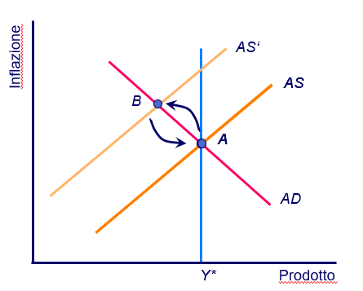
2.2. Shock di offerta temporanei
Uno shock temporaneo di offerta trasla la AS verso sinistra→ impatto positivo su π e negativo su Y.
In questo caso, è possibile «attendere»: dopo un certo tempo, cessato lo shock, l’economia ritornerà all’equilibrio iniziale.
In cambi fissi, un contributo alla stabilizzazione dell’output gap è dato dagli stabilizzatori automatici della PF.
In cambi flessibili, la BC probabilmente adotta un atteggiamento «attendista»: infatti l’aumento dell’inflazione indurrebbe ad aumentare i tassi, mentre il peggioramento dell’output gap spinge in direzione opposta.

Slide 27
Shock di offerta temporanei: è il caso di stabilizzarli?
Uno shock negativo temporaneo di offerta trasla la AS verso sinistra.
Se l’economia trascorre troppo tempo in B, una BC «colomba» (in cambi flessibili) oppure la PF (in cambi fissi) potranno decidere di attuare una politica espansiva (→ C )
(un contributo espansivo viene in ogni caso dagli stabilizzatori automatici della PF)
… ma per evitare una stabilizzazione «eccessiva», le autorità devono essere pronte a ridurre lo stimolo appena lo shock iniziale si è dissipato
… altrimenti l’economia si troverà nel punto D, dal quale poi conseguirà un nuovo aumento dell’inflazione.
C
D
AD’

Slide 28
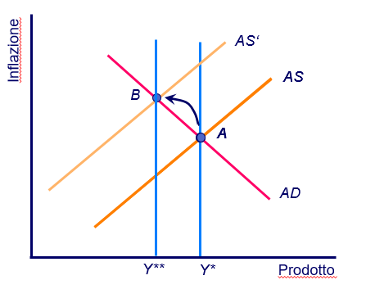
2.3. Shock di offerta persistenti
Uno shock negativo persistente sposta (almeno per alcuni anni) anche la curva LAS verso sinistra.
In questo caso, l’economia non ritornerà spontaneamente all’equilibrio A:
Dovrà accettare il nuovo equilibrio B, senz’altro inferiore al precedente.
Inoltre, neppure le politiche espansive possono porre rimedio a questa situazione: infatti esse agiscono dal lato della domanda, ma non possono stabilizzare l’economia a destra del nuovo livello di equilibrio di LP, Y**.
Tuttavia, molti governi hanno difficoltà ad accettare questo fatto … come dimostra l’esperienza degli anni ‘70.

Slide 29
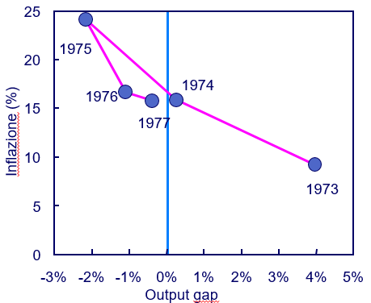
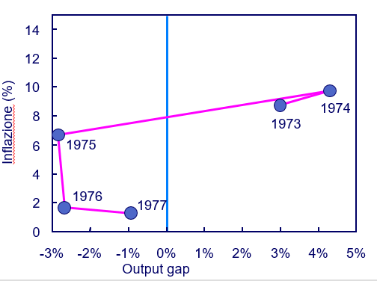
Shock di offerta negativi persistenti: diverse reazioni allo shock petrolifero del 1973
UK
Svizzera

Slide 30
Stagflazione: Shock di offerta persistente negativo e politiche espansive
AS’’
Uno shock negativo persistente
trasla la AS ➔ AS’
e contemporaneamente LAS* ➔ LAS**.
Il nuovo equilibrio di LP è sulla LAS**.
Tuttavia, se il governo non riconosce la natura persistente dello shock,
cercherà di attuare una politica espansiva:
trasla la AD ➔ AD’ (sperando che l’economia si muova da B a C )
… ma questo non è un equilibrio stabile (in C l’output gap è positivo). Questo determina pressioni inflazionistiche,
… e una nuova traslazione della AS’ ➔ AS’’
In conclusione, vi è una spirale fra cicli di espansione/recessione (fra Y** e Y*) e accelerazione dell’inflazione:
«stagflazione» (= coesistenza di inflazione e recessione).
LAS**
LAS*
E
π* ⁴
AS’
Inflazione
D
π* ³
AS
C
π* ²
LAD
B
π* ¹
AD’
A
π* ⁰
AD
Y**
Y*
Prodotto
Notes:
Figura 13.5 (b): Animazione 2 (Breve periodo)

Slide 31
5. In sintesi
In questa lezione, abbiamo usato il modello AD-AS per formalizzare alcuni motivi che possono indurre governo e BC ad adottare politiche di gestione della domanda.
Abbiamo anche cercato di capire in quali casi tali politiche possano o no avere successo.
Le politiche macroeconomiche non riescono a posizionare stabilmente l’economia su un livello di produzione diverso da quello individuato dalla LAS (reddito potenziale o di piena occupazione)
… ma possono indurre dei cicli espansivi/recessivi (spesso, per scopi elettorali) attorno a tale equilibrio di LP.
Una PM restrittiva può riuscire a deflazionare l’economia senza passare da una recessione, solamente se è accompagnata da politiche di annuncio credibili:
In questo modo riesce a traslare verso il basso contemporaneamente la AD e la AS.
Nessuna politica restrittiva può contrastare stabilmente le conseguenze di shock di offerta persistenti:
Il risultato di politiche espansive adottate in tali circostanze è la stagflazione.

Slide 32
Come continua?
Nella prossima lezione studieremo un aspetto particolare delle PF:
la relazione fra politiche fiscali espansive, deficit del bilancio pubblico, e accumulo di debito pubblico.
Questo ci porterà a considerare le condizioni di sostenibilità della PF nel LP,
e a discutere cosa succede se il debito si rivela insostenibile.
Il riferimento bibliografico è: BW c.17

